Slide 1
Portal Educacional
CGRH/DNIT

Slide 2
Introdução
A proposta visa a criação de um portal educacional para a autarquia.
Inicialmente a proposta se divide em dois ambientes:
Portal de informações: ambiente com notícias gerais, informes e links a respeito da capacitação no DNIT.
Ambiente EAD: ambiente em plataforma Moodle
O processo de implantação deve abranger:
Criação do portal de informações
Customização do ambiente Moodle
Criação de padrão de cursos e informes
Capacitação de tutores
Capacitação de equipe de suporte
Criação de material de subsídio aos alunos

Slide 3
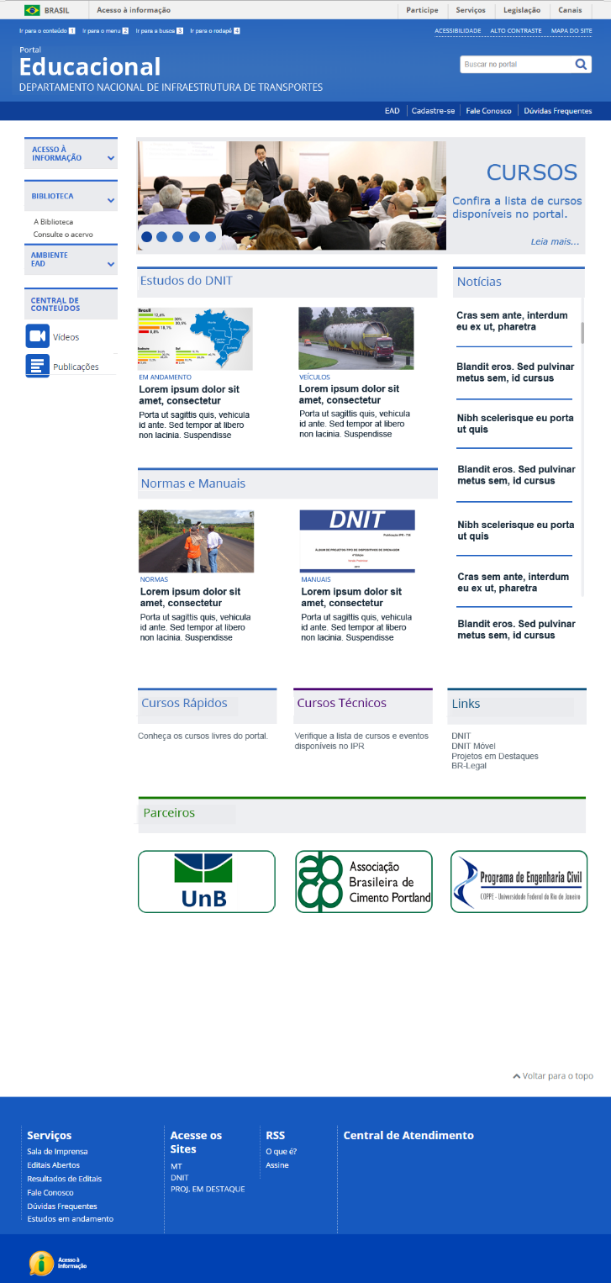
Portal de informações
Portal em plataforma CMS Plone, seguindo a identidade visual do novo site do DNIT e do IPR
Esboço do portal de informações:

Slide 4
Ambiente EAD
Evolução do ambiente Capacitação, internalizando a ferramenta
Ambiente em Plataforma Moodle 2.4+
Modelo semelhante ao utilizado na UnB, ENAP, ESAF dentre outros.
Perfis de acesso:
Administrador (Suporte)
Tutor (customização do curso e tutoria da aula)
Aluno
Cursos livres (visitantes) e com exigência de cadastro
Possibilidade de cursos semi-presenciais
Upload de arquivos até 100mb

Slide 5
Diferenciais
Diferenciais | Benefícios
Ferramenta gratuita e fácil customização Diversidade de recursos Estrutura modular Código aberto Código em constante aprimoramento Comunidade Moodle | Metodologias específicas para cada curso Pode ser adaptado a vários contextos Inovação e facilidade de integração a outros sistemas Escalabilidade e inovação 50 mil usuários debatendo constantemente novos cases

Slide 6





Ferramentas Disponíveis
Para o tutor ou monitor
Ferramentas de comunicação com os alunos Ferramentas de feedbacks por grupos e específicos Relatórios de acompanhamento
Para o aluno
Recursos de aprendizagem diversos Blog individual Integração com repositórios Relatório pessoal Personalização da interface
Para o gestor
Monitoramento das atividades dos usuários Gerenciamento das permissões dos usuários
Para o professor
Criação de trilhas de aprendizagem Inserção e gestão de recursos (SCORM, PDF, vídeo etc.) Inserção e gestão de atividades (fóruns, chat, wiki, blogs, avaliações etc) Convocação de alunos Gestão por grupos Relatórios de acompanhamento Ferramentas de comunicação com os alunos (quadro de avisos, calendário, mensagens etc.)
Para o administrador
Gestão de usuários Interfaces de integração (APIs e web services) Gestão de cursos e turmas Gestão de atualização Gestão de plug-ins Integração com diretório de cursos (comunity hub) Relatórios (usuários, cursos, desempenho etc.)

Slide 7
Proposta de Layout de Curso
A proposta inicial consiste em um curso dividido por blocos.
Seriam inicialmente 5 blocos, divididos da seguinte forma:
Introdução (ou Apresentação) – O tutor faria uma breve apresentação do curso e dele mesmo, colocando algum arquivo que ache útil, como o plano de ensino por exemplo, dando espaço para criação de um fórum de apresentação dos participantes
Arquivos – Espaço no qual o tutor colocaria os arquivos do curso, podendo inclusive dividi-los em pastas
Tarefas – Nesse bloco, o tutor criaria as tarefas, como provas, questionários, formulários, envio de arquivos, etc
Fóruns – Espaço reservado para criação de fóruns de discussão de temas relacionados a matéria
Geral – Nesse espaço, o tutor estaria livre para colocar links, outros arquivos relacionados, textos, chats, fóruns gerais, etc.

Slide 8
Futuras implementações
Criação de aplicativo mobile, de integração aos conteúdos e cursos
Integração do portal com outras ferramentas

Slide 9
Cronograma
Definição do escopo do projeto
Customização do ambiente EAD
Criação da página do portal Web
Definição de padrões
Treinamento de equipes
Lançamento do portal

Slide 10
Estrutura Analítica do Projeto (EAP)
Portal Educacional DNIT
Gestão do Projeto
Criação Portal
Ambiente EAD
Implantação
Criação do TAP e EAP (17/04/2015)
Definição da Equipe (17/04/2015)
Acompanhamento do Projeto
Definição dos Recursos
Definição do Layout
Definição da Equipe de Desenvolvimento (Central IT)
Acompanhamento
Homologação
Produção de Conteúdo
Preparação Servidor
Implantação da Ferramenta
Definição de Layout
Criação de Padrão e Migração de Usuários
Produção
Homologação
Treinamento da equipe gestora
Criação de primeiros cursos
Alimentação de conteúdo do portal

